Slide 1
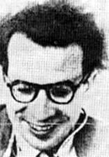
Faculté de médecine B. BENZERDJEB TLEMCEN

Slide 2
Enseignement d’immunologie
2015
Troisième année de médecine

Slide 3
Système complémentaire
2015
Immunologie fondamentale

Slide 4
Plan
Définition
Historique
Protéines du complément
Nomenclature
Organisation génétique
Localisation chromosomique
Fonctions
Voie classique
Activation du Membrane Attack Complex
Voie des MBL
Voie alterne
Patho

Slide 5
Définition
Ensemble de protéines sériques :
Groupe des globulines
Groupe enzymatique des sérines estérases
Pro enzymes labiles ou zymogènes
Synthétisées majoritairement dans le foie
Dénomination selon l’ordre de découverte pas nécessairement selon un ordre logique (malheureusement)
Activation par protéolyse avec séparation d’un fragment inhibiteur et d’un fragment catalytique
Dénaturation ou destruction rapides :
Au cours de la conservation
Après chauffage à 56°C pendant 30 mn

Slide 6
Historique
BORDET 1895 : activité sérique qui, combinée à un anticorps spécifique, conduit à la lyse des bactéries
EHRLICH : terme de « complément » car elle complète l’action des anticorps
FERRATA (1907) : dialyse du sérum humain, obtient 2 fractions C’1 et C’2
SACHS et OMOKOMOW : venin de cobra inactive un autre composant C’3
GORDON : composant C’4
MULLER EBERHARD 1960 : première purification d’une protéine sérique du complément, β1C = C’3
LINSCOTT, NISHIOKA, … NELSON : purification de 9 autres protéines du complément appartenant à la voie classique
PILLEMER 1950 : découverte de la voie alterne, indépendante de l’anticorps, en utilisant des levures et certaines bactéries

Slide 7
un système ancien
La plus part des domaines de ces protéines sont déjà présents chez les protostomes, mais leur assemblage n'est présent que chez les deuterostomes .
Le complément des ascidiens montre un degré de complexité comparable a celui des mammifères(assemblage de différentes molécules dans un système coordonné).

Slide 8
Protéines du complément
30 protéines solubles et membranaires
Protéines de la voie classique :
C1
C2
C4
Protéines de la voie alterne :
facteur B
facteur D
Properdine
Protéines du TC (tronc commun) ou MAC (Complexe d’Attaque Membranaire) :
C3
C5
Complexe lytique C6-7-8-9
Protéines régulatrices :
C1-inhibiteur
C3-inactivateur
DAF, MCP
Facteur I
Facteur H
Récepteurs :
CR1
CR2 …

Slide 9
Quelques Synonymes
Ancienne nomenclature
Nomenclature en CD
CR1
CR2
CR3
CR4
MCP
DAF
HRF
CD35
CD21
CD11b CD18
CD11c CD18
CD46
CD55
CD59

Slide 10
Nomenclature
Protéines de la voie classique et du complexe d’attaque :
C suivi d’un numéro en indice : zymogènes ou pro-enzymes
Barre au dessus du symbole (C1q) : forme enzymatique de la protéine
Suffixe a ou b (C2a, C3b …) : produits de clivage de la protéine :
a = petit fragment inhibiteur
Action à distance sur l’activation et le chimiotactisme des phagocytes
b = grand fragment catalytique
Action enzymatique locale à la surface de l’agent pathogène
Protéines de la voie alterne :
F (facteur) suivi d’une lettre ( B, P) : zymogènes ou pro-enzymes
Barre au dessus du symbole et suffixe a ou b = même signification
Protéines de régulation :
Abréviation (C3-ina)
Abréviation dérivée de la fonction de la molécule (inactivateur, inhibiteur …).
Récepteurs du complément :
Nature du ligand : récepteur du C5a, récepteur du C3a
Système de numérotation : CR1 à 4 (Complément Receptor)
Système des groupes de différenciation : CD (Cluster Différentiation).

Slide 11
Organisation génétique
Antigènes de classe I du CMH
Antigènes de classe II du CMH
C₂
BF
RD
SKI
2W
RP1
C₄A
21A
XA
RP2
C₄B
21B
TNXB
Chromosome 6

Slide 12
Localisation chromosomique
1 | 4 | 5 | 6 | 9 | 10 | 11 | 12 | 16 | 17 | 19 | 21 | X
C₁q | I | C₆ | C₂ | C₅ | MBL | MIRL CD₃₅ | C₁r | CR₂ | Prot S | C₃a | LAMD - CD₁₈ | P
C₄ |  | C₇ | B | C₈γ | Perforine | C₁INH | C₁s |  |  | C₅aR
C₈α,β |  | C₉ | C₄A |  | Surfactant protein A₁ & A₂
CR₁ |  |  | C₄B |  | Surfactant protein D
CR₂
C₄BP
DAF
MCP
H

Slide 13
Fonctions
Opsonisation
Clearance des complexes immuns
Activation cellulaire
Lyse cellulaire
Activation du complément
Formation et fixation d’opsonines à la surface de la cellule-cible
Activation des monocyte macrophages
Elimination des complexes immuns
Reconnaissance de l’opsonine par les récepteurs des cellules immunitaires
Activation des lymphocytes
Activation du complément
Formation du complexe lytique : C₆₋₇₋₈₋₉
Lyse de la cellule portant l’antigène

Slide 14
Schéma d’activation

Slide 15
Activation du complément
Voie classique :
Anticorps-dépendante
Initialisation : ag–ac
Voie alterne :
Anticorps-indépendante
Initialisation : toxines polysaccharides bactériens et venin de cobra
Voie des lectines (MBL)
Tronc commun
La molécule effectrice la plus importante du système
Le facteur soluble le plus important du système

Slide 16
3 modes d’initiation
Classique : intervention de C1q
Via COMPLEXES IMMUNS : le plus souvent
Via CRP (polysaccharides bactériens, cellules apoptotiques)
Directement (certaines bactéries, cellules apoptotiques)
Alterne : pas d’intervention de C1q
Nombreuses bactéries, champignons, virus, cellules tumorales
Mannose binding lectin
Microorganismes qui contiennent des groupes mannoses terminaux

Slide 17
Voie classique (1)
Principaux activateurs
Composants activés
Complexes antigène/anticorps dont l'Ig est :
IgM
IgG1, IgG2, IgG3
Certains produits bactériens :
N acetyl glucosamine
Mannanes
Et d'autres substances :
CRP
DNA
Substance amyloïde
GP 120
C1q
Conglutinines

Slide 18
Voie classique (2)
Collectine C1q
Molécule à activité lectine
Interagit avec +s ligands, en particulier avec les ig et notamment sous forme de complexes immuns
C1 est formé de trois molécules distinctes
C1q : dépourvu d’activité enzymatique, se lie au domaine Fc des IgM et des IgG
C1r : sérine protéase
C1s : sérine protéase
Pour que C1r2C1s2 puisse se lier à C1q, il faut que C1q subisse lui-même un changement de conformation
La fixation de C1q sur des complexes immuns permet ce changement de conformation

Slide 19
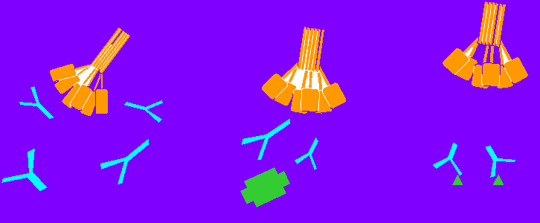
Initialisation
Complexes immuns à IgM
Complexes immuns à IgG
IgM = pentamères
IgM = au moins trois sites de fixation au C1q
IgM activent efficacement le complément
IgG = monomères
IgG = un seul site de fixation au C1q
IgG n’est pas suffisante pour modifier la conformation du C1q
IgG sont beaucoup moins efficaces que les IgM pour activer le complément
La liaison de C1q à deux Ig ou plus n’est possible que si ces dernières appartiennent à un même complexe immun ou si elles sont fixées sur une même surface

Slide 20
Le complexe C1
Un grand classique en immunologie clinique : le test au C1q destiné à mesurer la présence de complexes immuns dans le plasma

Slide 21
Constitution de la C3 convertase
Activation de C4
Clivage de C4 par C1s en C4a et C4b
Libération du C4a dans le sérum
Fixation du C4b à la membrane de la cellule-cible à proximité de l’immun complexe
Amarrage de C2 à C4b
Formation du substrat C4bC2
Clivage de C2 par C1s en C2a et C2b
Libération du C2a dans le sérum
Fixation du C2b à la membrane de la cellule-cible
Formation de C4b C2b=C3-convertase classique

Slide 22
Hydrolyse de C3 par la C3 convertase
Activation de C3
Clivage de C3 par C4b C2b en C4a et C4b
Libération du C3a dans le sérum
Fixation du C3b à la membrane de la cellule-cible

Slide 23
Constitution de la C5 convertase

Slide 24
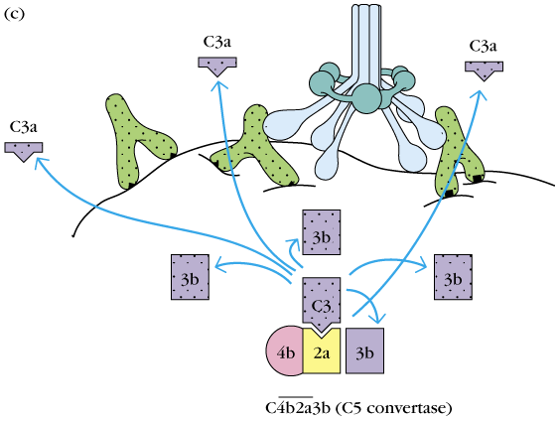
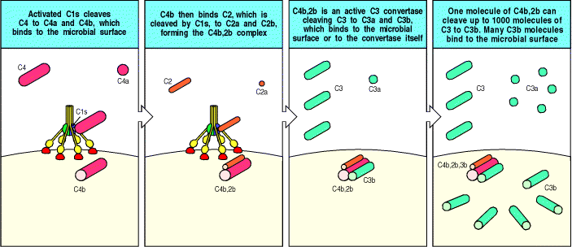
Génération de C3b
Génération d’une grande quantité de C3b qui couvre la surface bactérienne
Tout le C3b ne se lie pas à la membrane
Une partie diffuse et se fixe sur des complexes immuns solubles et des microorganismes : opsonisation
2b
Une molécule de C4b2b clive 1000 molécules de C3 en C3b!

Slide 25
Activation du Membrane Attack Complex
MAC
Opsonisation C3b
Important contre un nombre limité de bactéries (neisseria notamment)
Cruciale pour un grand nombre d’agents infectieux

Slide 26
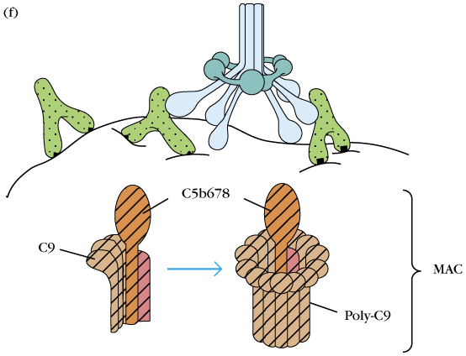
Activation du Membrane Attack Complex
Peut se produire à la surface d’une cellule ou sur des complexes immuns!
Attention : si le MAC est activé par des complexes immuns libres (non cellulaires), le C5b67 peut aller se fixer sur des cellules voisines (qui n’ont pas d’antigène à leur surface)
innocent bystander lysis
C5b678 peut suffire à lyser une hématie mais pas une cellule nucléée
Lié à la membrane
10 Å
100 Å

Slide 27
Autres activateurs
Certains steptocoques
Cellules apoptotiques
CRP : C Reactive Protein
Protéine de la phase aiguë de l’inflammation
Synthétisée par le foie
Marqueur de l’inflammation très couramment utilisé en biologie clinique
Membre d’une famille de protéines très ancienne
Se lie à la phosphocholine et aux résidus phosphocholine des polysaccharides bactériens
Se lie aux cellules apoptotiques
Une fois lié à son ligand, peut activer le C1q
Une fonction importante de la voie classique du complément est l’élimination des cellules apoptotiques

Slide 28
Voie classique et membrane de la cellule cible

Slide 29
Voie des MBL (Détail des collectines)

Slide 30
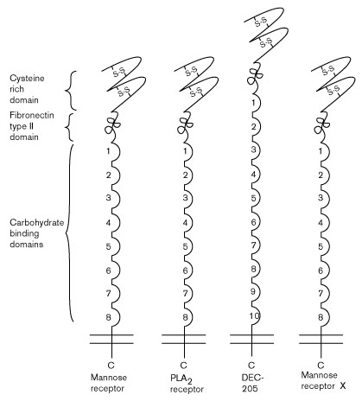
Voie des MBL
Fait intervenir la MBP (mannose binding protein), une collectine de la même famille que C1q
MBL est donc l’équivalent de C1q
Une fois liée, la MBP recrute une protéase (la mannose binding protein associated protease ou MASP) qui est l’équivalent de C1s et dont les substrats sont C4 et C2
Lectines
Récepteur au mannose et sa famille
Protéines ou glycoprotéines capable de se lier à certains résidus glucidiques
Origine non immunitaire
Capable comme un anticorps d’agglutiner ou de précipiter des cellules ou des glycoconjugués
Isolées initialement chez des végétaux mais molécules voisines (lectin-like) présentes chez les bactéries et les animaux
Domaine de type lectine (site de la liaison au résidus mannosyl et fucosyl)
Liaison à de nombreux microorganismes Gram-, Gram+, mycobactéries, champignons, parasites

Slide 31
Voie alterne (1)
Activateurs de la voie alterne
Composant activé
Surfaces activatrices pauvres en charges négatives
Acide teichoique
LPS
Zymosan
Inuline
Agarose
Certains biomateriaux (peu biocompatible comme les premières membranes de dialyse)
C3b

Slide 32
Voie alterne (2)
Non liée à la fixation d’une collectine sur un complexe immun ou sur un pathogène donc indépendante de l’immunité adaptative
Considérée comme constituant de l’immunité naturelle
Aboutit à l’activation du MAC (formation de C5b sans l’intervention d’anticorps)
Présence physiologique de petites quantités de C3b dans le plasma (hydrolyse spontanée à bas bruit de la liaison thioester instable)
Fixation de C3b sur toutes les cellules (y compris les cellules de l’hôte)

Slide 33
Voie alterne (3)
Facteur B : une fois fixé sur C3b, devient le substrat du facteur D (protéase équivalent de C1s)
C3Bb : C3 convertase de la voie alterne
Properdine : augmente la ½ vie de la C3 convertase de la voie alterne (530 minutes)

Slide 34
Boucle d’amplification

Slide 35
Régulation de la voie alterne
CR1 , CD35 (système Knops) et DAF, CD 55 (système Crommer) : empêchent l’interaction C3b B et déplacent C3b des complexes C3bBb déjà formés
Facteur I : protéase plasmatique qui clive C3b en iC3b
CR1, DAF et facteur H sont des cofacteurs du facteur I
L’activité du facteur H dépend du contenu cellulaire en acide sialique

Slide 36
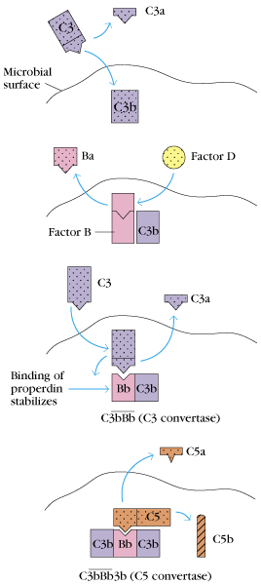
Voie classique vs voie alterne
Voie classique
Voie alterne

Slide 37
Détail des voies d’activation

Slide 38
Régulation du complément
Activation intempestive du complément peut tuer un individu ou altérer gravement ses organes
Molécules très labiles une fois activées
Nombreux systèmes de contrôle

Slide 39
L’inhibiteur de C1 estérase
Dissociation de C1q
Inhibition (liaison à) de C1r et C1s
Déficit génétique : Activation intempestive de C4 ou de C2

Slide 40
Protéines Regulator Complement Activation
Famille de protéines :
(toutes codées par le même chromosome) et qui
régulent l’activité de la C3 convertase
Voie classique : se lient à C4b
1 protéine soluble : C4BP
2 protéines membranaires : CR1 et MCP
1 protéase qui inactive C4b en C4d et C4c
Famille de protéines :
(toutes codées par le même chromosome) et qui
régulent l’activité de la C3 convertase
Voie alterne : se lient à C3b
3 protéines membranaires : CR1, MCP, facteur H
1 protéase qui inactive C3b en C3c et C3dg

Slide 41
Protéines Regulator Complement Activation
Famille de protéines :
(toutes codées par le même chromosome) et qui
régulent l’activité de la C3 convertase (voie classique ou voie alterne)
inhibent sa formation
favorisent sa dissociation (decay)
C₄BP, CRI, facteur H
DAF (decay accelerating factor)

Slide 42
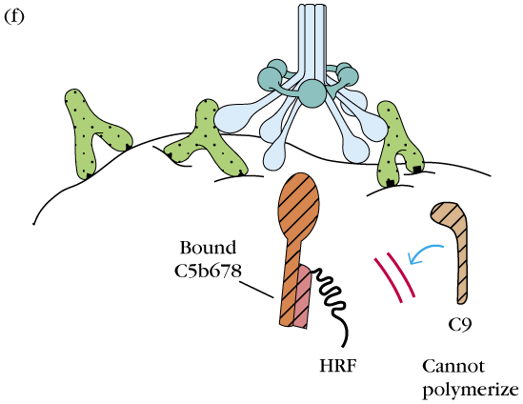
Inhibition du MAC
Protéine S (vitronectine)
Protéine soluble qui lie le complexe C5b67 et l’empêche de s’insérer dans la membrane cellulaire
Déficit d’ancrage GPI : hémoglobinurie paroxystique nocturne
Homologous restriction factors (spécificité d’espèce – se lient à C8)
HRF
CD59

Slide 43
Inhibiteurs

Slide 44
Conséquences
Peu efficace contre les bactéries Gram+ et les cellules nucléées (tumorales)
Bactéries Gram⁻
Virus enveloppés
Herpes virus
Retrovirus,…

Slide 45
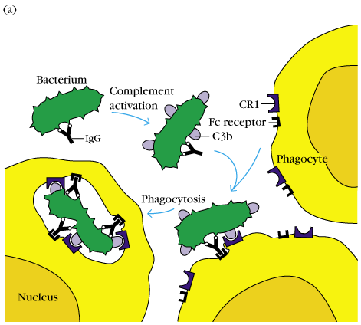
Opsoninisation
Principale opsonine : C3b
Neutralisation de certains virus par la fixation de certains composants du complément indépendamment de l’activation du MAC
Récepteur CR1

Slide 46
Solubilisation des complexes immuns
Le C3b et les hématies (riches en CR1) interviennent pour éliminer les complexes immuns via les cellules phagocytaires de la rate et du foie

Slide 47
Réponse inflammatoire
Anaphylatoxines C3a, C4a et C5a initient la réponse inflammatoire
Dégranulation des basophiles et des mastocytes tissulaires et libération d’amines vasoactives (histamine)
Vasodilatation
Augmentation de la perméabilité vasculaire
Contraction des muscles lisses bronchiques
Adhérence des neutrophiles et des monocytes au cellules endothéliales
Extravasation
Activation sur le site inflammatoire
Activité régulée par une protéase la carboxypeptidase N

Slide 48
Réponse inflammatoire

Slide 49
Inflammation
Réaction défensive immédiate des tissus à l’infection ou à une agression par des agents chimiques ou physiques.
Douleur, tuméfaction, chaleur, rougeur et perte de fonction
=
Vasodilatation locale
Extravasation de plasma dans les espaces intercellulaires
Accumulation de leucocytes dans l’organe atteint
Les systèmes enzymatiques jouent un rôle fondamental dans la génération de médiateurs de l’inflammation
Ces systèmes enzymatiques incluent :
Le complément
La coagulation
La fibrinolyse
Les kinines

Slide 50
Récepteurs du complément
Récepteur | Ligand | Distribution cellulaire
CR₁ CD₃₅ | C₃b C₄b | LB, GN, Mo, Macrophages, GR Cellules dendritiques folliculaires Cellules glomérulaires épithéliales
CR₂ | C₃b EBV | LB, Cellules dendritiques folliculaires, Cellules épithéliales du col de l’utérus et du nasopnarynx
CR₃ | C₃b, Zymosan, Bactéries | Mo, GN, Macrophages, LNK, Cellules dendritiques folliculaires
CR₄ | C₃b | GN, Mo, Macrophages tissulaires

Slide 51
Effets biologiques
Molécules |  | Effets | Types
Anaphylatoxines | C₃a C₅a | Chimiotactisme : GN et Mo | Inflammation
 |  | Dé granulation : GB et Mastocytes | Contraction des fibres musculaires lisses Perméabilité vasculaire, Migration extravasculaire des Gn et des Mo
Opsonines | C₃b C₄b | Opsonisation | Phagocytose.
 |  | Fixation sur les récepteurs CR₁, CR₂, CR₃ et CR₄ | Exocytose des granules : enzymes protéolytiques et radicaux libres

Slide 52
Exploration du complément
Sur anticoagulant EDTA
Attention
Sérum = activation
in vitro
Chélation du calcium
Acheminement rapide au laboratoire
Centrifugation : 3 500 tr - 15 mn - 4°C
Décantation rapide en plusieurs aliquotes
Congélation à –80°C
Prévention de l’activation

Slide 53
Exploration du complément
Tests fonctionnels : Tests hémolytiques
Tests quantitatifs : Néphélémétrie, ELISA, MANCINI
Exploration de la voie classique
Tests fonctionnels :
Tests globaux : CH50
Tests spécifiques : C2H et C4H
Tests quantitatifs
C3 et C4
C1inhibiteur
Exploration de la voie alterne
Tests fonctionnels :
Tests globaux : AP50
Tests quantitatifs
C3
C3a
Facteur B
Properdine

Slide 54
Exploration du complément
CH50
CH₅₀ : courbe
Prélèvement sur anticoagulant EDTA
Principe :
Lyse de GRM / Ig G de lapin en présence de Ca++ et de plasma
Quantité de sérum qui permet d’obtenir 50% d’hémolyse par rapport à un sérum humain normal (SHN)
Mesure : Dosage de l’hémoglobine par spectrophotométrie
0% d’hémolyse = GR + Nacl à 0.9 %
100 % d’hémolyse = GR + eau distillée 0.9 %
Standard = pool de SHN
100 %
50 %
0 %
Quantité de sérum

Slide 55
Exploration du complément
AP50
Dosages spécifiques
Prélèvement sur anticoagulant EDTA
Principe : Lyse de GR de lapin non sensibilisées
Mélange du sérum déficitaire spécifique avec le sérum à tester
Principe analogue à celui utilisé pour le dosage des facteurs de la coagulation
Dosages quantitatifs
Dosage de facteurs natifs :
C3 et C4
Méthodes peu sensibles pour le diagnostic d’activation
Dosage des composés activés
C3dg et C4d

Slide 56
Exploration du complément
CH₅₀ =indosable
CH₅₀ = N
C₃c = N
C₄ = N
CH₅₀ =
C₃c =
C₄ =
CH₅₀ = N
C₃c = N
C₄ =
CH₅₀ =
C₃c =
C₄ =
C₃c =
C₄ = N
C₃c = N
C₄ = N
Tout
mettre en œuvre
pour éliminer un
Syndrome inflammatoire
Activation :voie alterne
Déficit en C3, H, I
CH50 effondrée
Déficit complet
Exploration de l’
inhibiteur de la C₁ estérase
Activation :voie classique
Suivre le CH₅₀
Dosages spécifiques
Déficit en C1, C2, C5, C6,78,9
CH50 effondrée
Arrêt des investigations
Pronostic vital en jeu

Slide 57
Exploration du complément
Dosage protéique
N
Œdème
Angio-
Neurotique
Dosage fonctionnel
RAI anti C₁inhibiteur
Cryoglobuline
C₄ hémolytique
Familial sporadique
Angioedème acquis
Phénotypage du C4
Maladie auto immune

Slide 58
Déficits complémentaires
Caractères communs
Fréquence :
rare
Étiologie :
congénitale ou acquise
Pathologies = deux groupes :
infections bactériennes récurrentes
syndromes ressemblant au LED
Classification et étude :
chapitre des déficits immunitaires

Slide 59
Déficit en molécules du complément
Congénitaux (fréquents)
Acquis (rares)

Slide 60
Déficits congénitaux
Manifestations :
De totalement asymptomatique
À engageant le pronostic vital
Déficit en fractions initiales :
C1, C2 (homozygote 1/10000)
C4 :
Manifestations auto-immunes (lupus cutané, glomérulonéphrite, vascularite)
Infections à pyogène
Déficit en C3 et sa molécule régulatrice I : infections à pyogène graves
Déficit en C5, C6, C7 : infections à neisseria (méningite récidivante)
Déficit en facteur H et I: glomérulonéphrites et SHU
Déficit en DAF : HNP Hémoglobinurie Nocturne Paroxystique

Slide 61
Rôle possible dans le lupus
Mauvaise élimination des complexes immuns :
•transport normal par les Globules Rouges grâce au récepteurs pour le C3b, et échange dans le foie (Kuppfer) et dans la rate avec les cellules phagocytaires.
• transport altéré si déficit en fractions initiales C2 et C4
Mauvaise élimination des corps apoptotiques par fixation directe du C1q

Slide 62
Hémoglobinurie Paroxystique Nocturne
Déficit en molécule d'ancrage membranaire pour :
le DAF ( CD55) et
HRF ou protectine (CD59)
Déficit rarissime en :
DAF
Succès remarquable de l'anti C5a (eculizumab)

Slide 63
Syndrome Hémolytique Urémique
Rappel :
I clive C3b en Cbi,
MCP est le cofacteur membranaire et
H l
SHU = forme de MAT avec :
insuffisance rénale aigue
anémie avec shizocytose
thrombopénie
Sous groupe de SHU par :
déficit génétique en :
Facteur H
Facteur I
MCP (CD46)
auto Ac anti He cofacteur soluble

Slide 64
L’angioedème par déficit en C1Inh

Slide 65
Appellations
Autrefois il ya très longtemps inclus dans les OEdème de Quincke : terminologie historique couvrant des pathologies diverses parmi lesquelles celle qui nous intéresse, donc inapproprié
OANH OEdème Angio Neurotique Héréditaire, terminologie dépassée encore souvent utilisée de nos jours
Le vocable approprié : Angioedème par déficit en C1INH

Slide 66
C1INH = groupes des serpines
Les serpines
Anti thrombine III
α2 anti plasmine, α2 macro globuline et αα1 anti trypsine

Slide 67
Particularités de l’ angioedème
Maladie rare, 1 / 50 000 classé de ce fait comme maladie orpheline
Maladie souvent non identifiée errance diagnostique d'ou un retard de diagnostic d'une dizaine d'années
du fait de sa rareté
du fait de la confusion de l'expression clinique avec de l'allergie
du fait de la guérison spontanée en quelques jours sans
séquelles faisant croire au succès de thérapeutiques
pourtant inefficaces comme les corticoïdes.
Maladie héréditaire autosomique dominante, mais des cas de Novo (30%)
Des formes cliniques particulières

Slide 68
Mutations du gène C1Inh
Chromosome 11 q12-q13.1)

Slide 69
Clinique
Œdème cutanéo muqueux isolé
d'apparition brutale
parfois provoqué (cause mécanique : frottement, pression, coup)
non douloureux (au niveau du visage et de la peau)
non prurigineux
non inflammatoire
non hémorragique
Localisation
n'importe ou dans le territoire cutané ou muqueux visible, asymétrique
contours bien délimités
profond :
digestif mésentère douleurs +++, occlusion, vomissements
laryngé : risque majeur (risque de décès de l'ordre de 25%)
L'expression clinique
très variable dans le temps et dans sa gravité, impression que dans
une même famille le tableau est comparable
Evolution
guérison spontanée en 3 jours environ sans séquelle

Slide 70
Diagnostic biologique du déficit en C1Inh

Slide 73
Traitements des anomalies du complément en général
A ce jour pas de traitement inhibiteur
Mais des perspectives ciblant C3 et C5
Une seule application à ce jour l’anti C5 monoclonal dans l’hémoglobinurie nocturne paroxystique
Pas de traitement substitutif dans les déficits sauf pour le C1-inh

